Slide 1
IMPLEMENTACIÓN DEL SISTEMA INTEGRAL DE INFORMACIÓN MUNICIPAL “SIIM” EN EL MUNICIPIO DE CELAYA 2022.

Slide 2
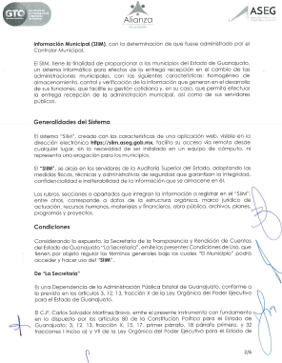
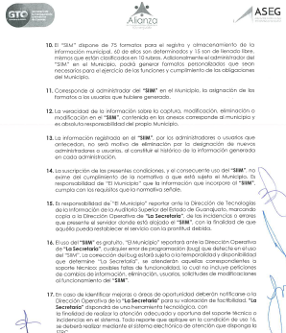
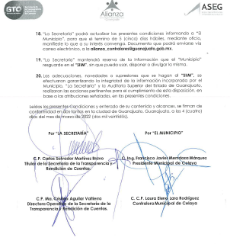
El 4 de marzo de 2022 se llevó a cabo la firma del convenio de “Condiciones de Uso del Sistema Integral de Información Municipal”
Participación de:
Secretaría de Transparencia y Rendición de Cuentas:
C.P. Carlos Salvador Martínez Bravo,
C.P. Ma. Cristina Aguilar Valtierra.
Municipio de Celaya, Guanajuato:
Ing. Francisco Javier Mendoza Márquez,
C.P. Laura Elena Lara Rodríguez.

Slide 3
Como parte del proceso de implementación del Sistema de Información Integral Municipal (SIIM), se solicitó usuario y contraseña con la finalidad de empezar a familiarizarse con el Sistema.

Slide 4
¿QUÉ HICIMOS?
Trabajo previo:
Acercamiento con las áreas de la Administración Municipal,
Acuerdos de cuales se van a establecer en el SIIM:
* Solicitud de enlace para el seguimiento,
* Solicitud de organigramas y validación del nivel que se estará considerando
en el sistema.

Slide 5
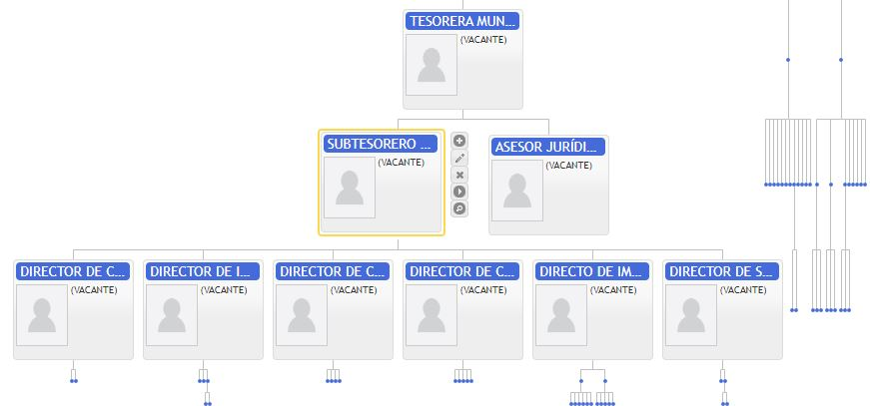
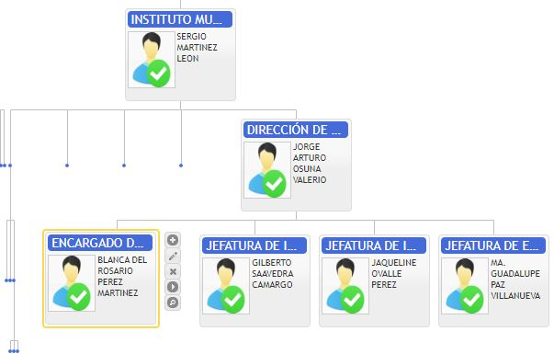
Conformación de los organigramas en la plataforma SIIM por dependencia,
Validación de los niveles a ingresar,
Llenado de usuarios de acuerdo a los organigramas,
Elaboración de esquema para determinar anexos por usuario, con respecto a los recursos humanos, materiales y financieros a su cargo y en base a lo señalado en el artículo 45 de la LOM.

Slide 6
Con la implementación del Sistema Integral de Información Municipal nace la necesidad de crear el ordenamiento jurídico que regulará el proceso de entrega-recepción.
Por lo que la Contraloría Municipal de Celaya elaboró el “Reglamento para la Entrega-Recepción de la Administración Pública Municipal de Celaya, Guanajuato a través del Sistema Integral de Información Municipal”.
Dicho ordenamiento contó con el apoyo de:
Secretaría de la Transparencia y Rendición de Cuentas,
Comisión de Gobierno y Reglamentos del Municipio de Celaya, Guanajuato.
A efecto de que las áreas técnicas y jurídicas apoyaran con sus aportaciones y/o recomendaciones para el enriquecimiento del mismo.
Actualmente se encuentra en el proceso de publicación.

Slide 7
EXPOSICIÓN DE MOTIVOS
Este reglamento surge de la necesidad de contar con una normativa que regule el proceso de entrega-recepción de manera metódica y ordenada, dando transparencia y sencillez a la continuidad de las obligaciones de la Administración Pública Municipal.
Tiene como objetivo:
Otorgar al servidor público tanto al entrante como el saliente, la certeza de recibir/entregar los recursos inherentes a su respectivo cargo.
4 tipos de entrega-recepción que se dan dentro del Municipio:
Por cambio de administración (Art. 45 de la LOM.).
Por término del cargo del Servidor Público.
Por licencia.
Por incapacidad.

Slide 8
¿QUÉ SE RESUELVE?
Contar con un marco normativo que dé certeza de haber cumplido satisfactoriamente hasta la conclusión de su función.
Aseguramiento de la información,
Continuidad de las acciones programadas,
Recibir un cargo con la confianza de los recursos inherentes,
Entregas en forma transparente y completa de los recursos asignados,
Coadyuvar en la prevención de irregularidades.

Slide 9
Capitulo I.- Disposiciones
Objeto y principios,
Sujetos obligados,
Responsabilidad del manejo de información,
Los deberes de los servidores públicos titulares,
Tiempos: Actualización del sistema SIIM,
Autoridad
Capitulo III.- Responsabilidades
Responsabilidades
Capitulo II.- Entrega recepción
Procedimiento,
Causas,
Modificaciones de puesto,
Inventario,
Sujetos del procedimiento,
Requisitos del acta
Aclaraciones
Capitulo IV.- Del sistema
Anexos del sistema,
Niveles de capturistas,
Atribuciones
“Reglamento para la Entrega-Recepción de la Administración Pública Municipal de Celaya, Guanajuato a través del Sistema Integral de Información Municipal”.

Slide 10
POR SU ATENCIÓN
GRACIAS

